Slide 1


项目三
分析竞争对手数据
数据化运营管理（第2版 微课版）

Slide 2
CONTENTS
目 录
分析竞争品牌数据
任务一
分析竞争店铺数据
任务二
分析竞争商品数据
任务三
综合实训
实训

Slide 3
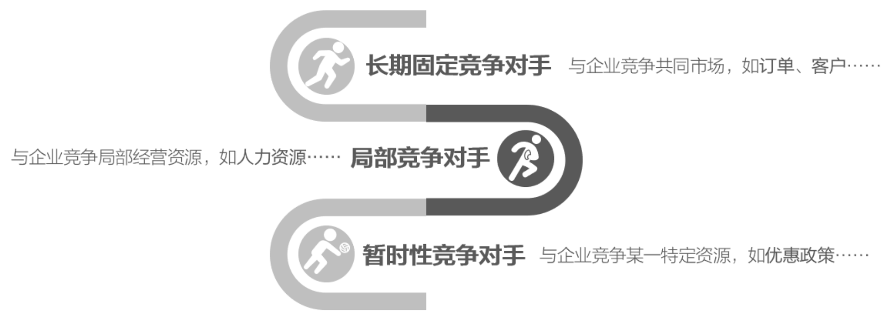
一、竞争对手的分类与界定
相关知识
（一）竞争对手的分类
竞争对手之间的竞争性主要体现在市场资源的争夺上，除了市场份额、订单、客户、同行业商誉等经营要素之外，还包括人力资源、优惠政策、上市名额、专营许可、荣誉称号、资质认定等各种竞争性资源。

Slide 4
一、竞争对手的分类与界定
相关知识
（二）竞争对手的界定
（1）市场份额接近，或近期有潜力接近甚至超过本企业。
（3）企业规模与本企业相近。
（5）可能使本企业的客户发生重大转移。
（7）规模、市场份额与本企业相差甚远但近期有可能通过技术创新、商品改进等手段使企业的市场地位发生改变。
（2）技术实力相近，创新能力强，商品性能或服务质量与本企业相近。
（4）对本企业的市场份额构成现实的和未来的挑战和威胁。
（6）与本企业有稀缺资源的激烈争夺。
（8）本企业发展战略锁定的竞争对手。换句话说，具有以上一种或几种特征的其他企

Slide 5
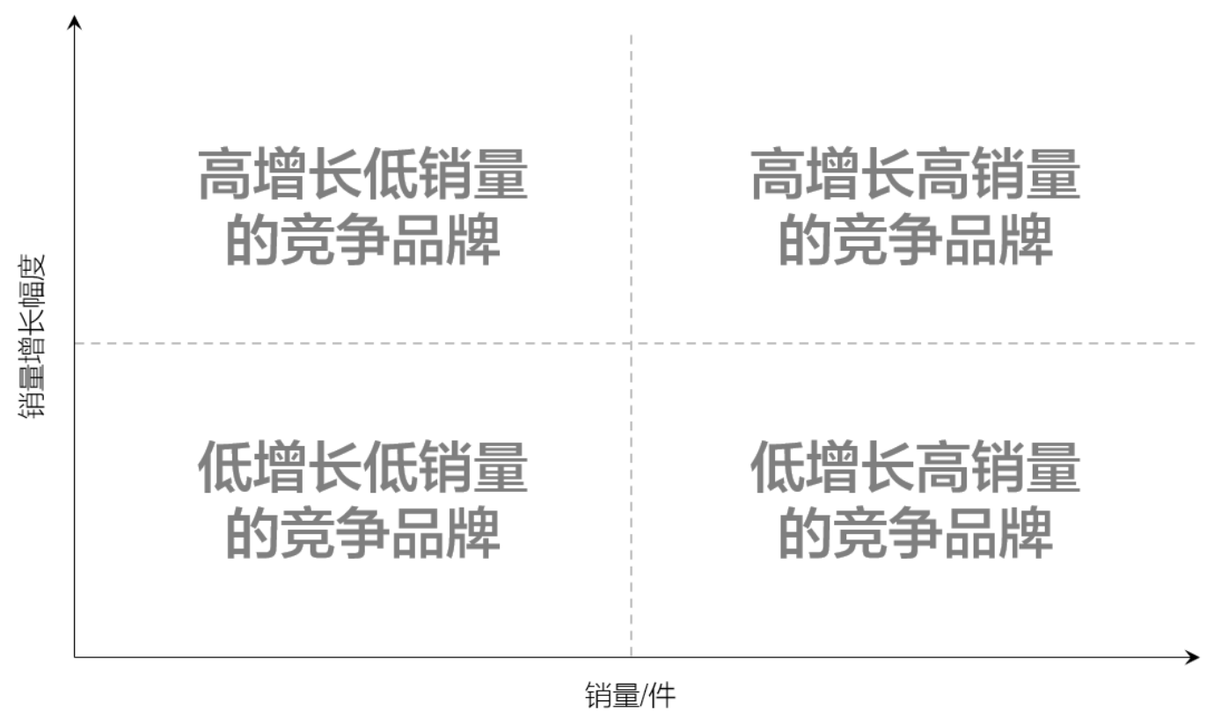
二、品牌潜力
相关知识
根据特定时期内各竞争品牌的销量和销量增长幅度，可以划分出该时期内各竞争品牌的不同潜力。

Slide 6
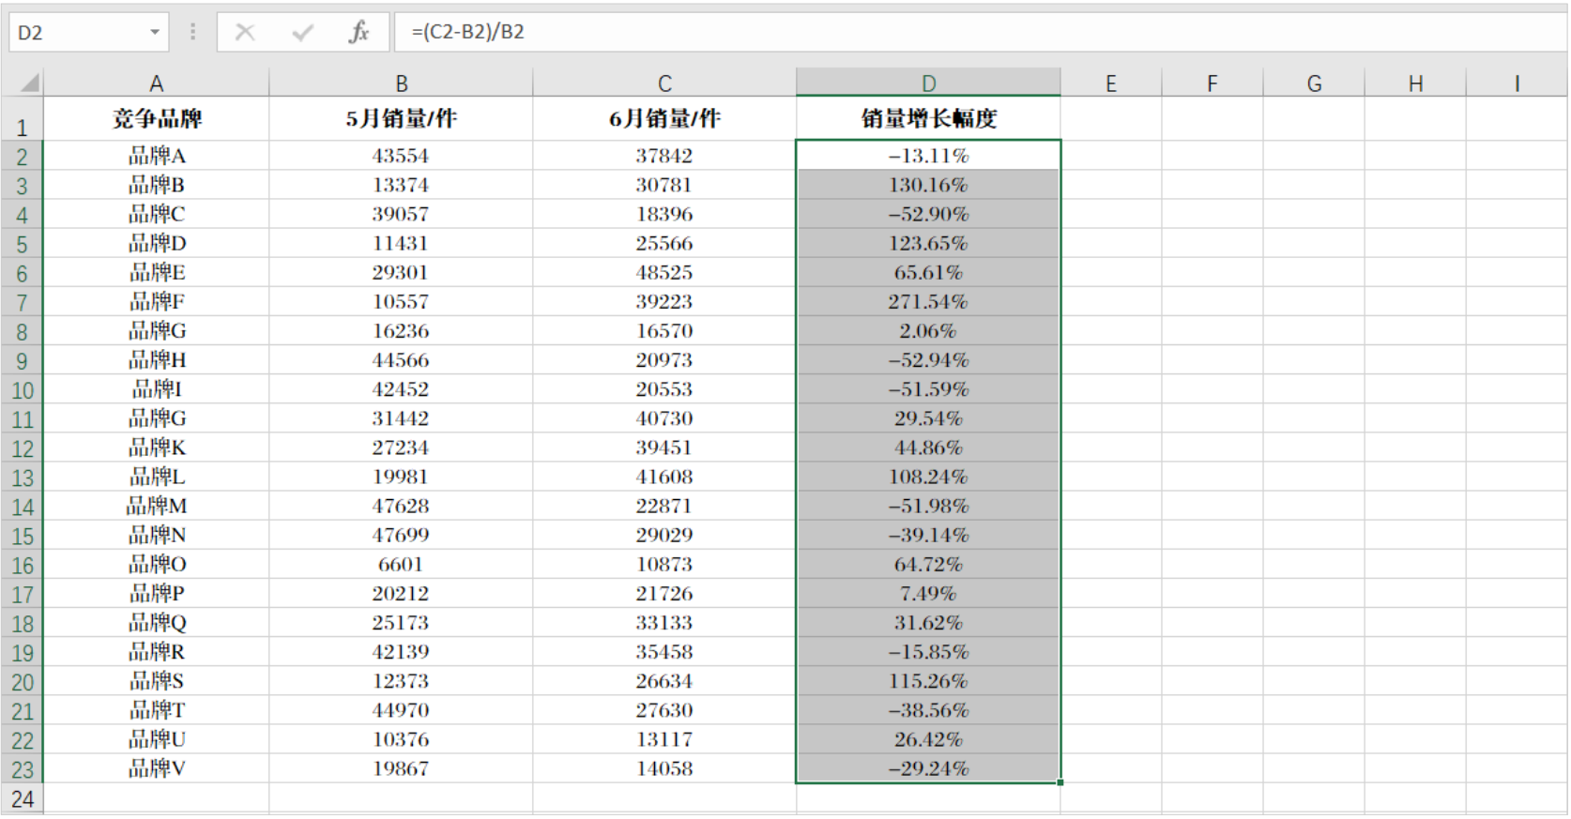
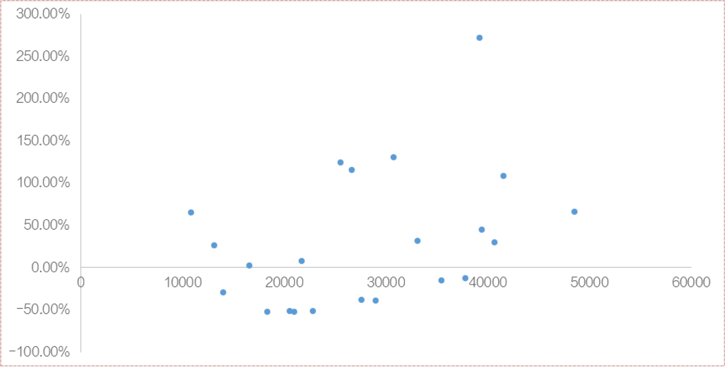
任务实战1：分析各主要竞争品牌的市场潜力
任务实施
（1）计算各竞争品牌的销量增长幅度 （2）设置图表的字体和尺寸

Slide 7
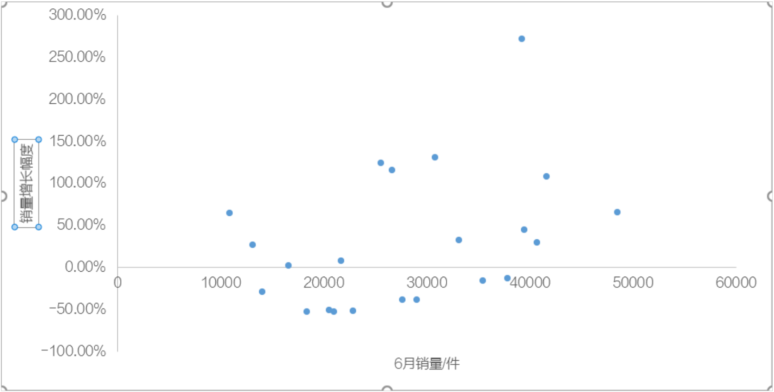
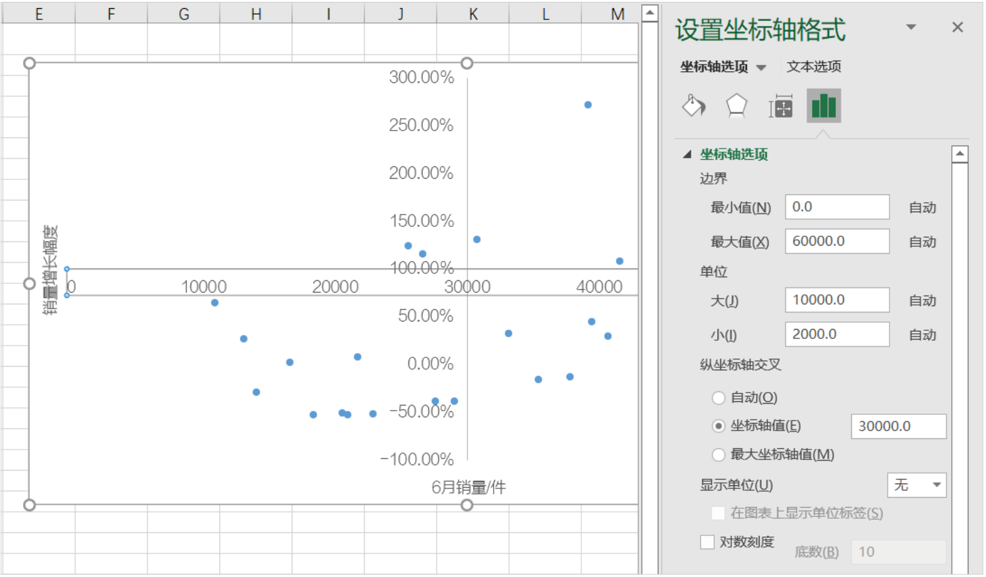
任务实战1：分析各主要竞争品牌的市场潜力
任务实施
（3）添加并修改纵坐标轴标题 （4）调整坐标轴的交叉位置

Slide 8
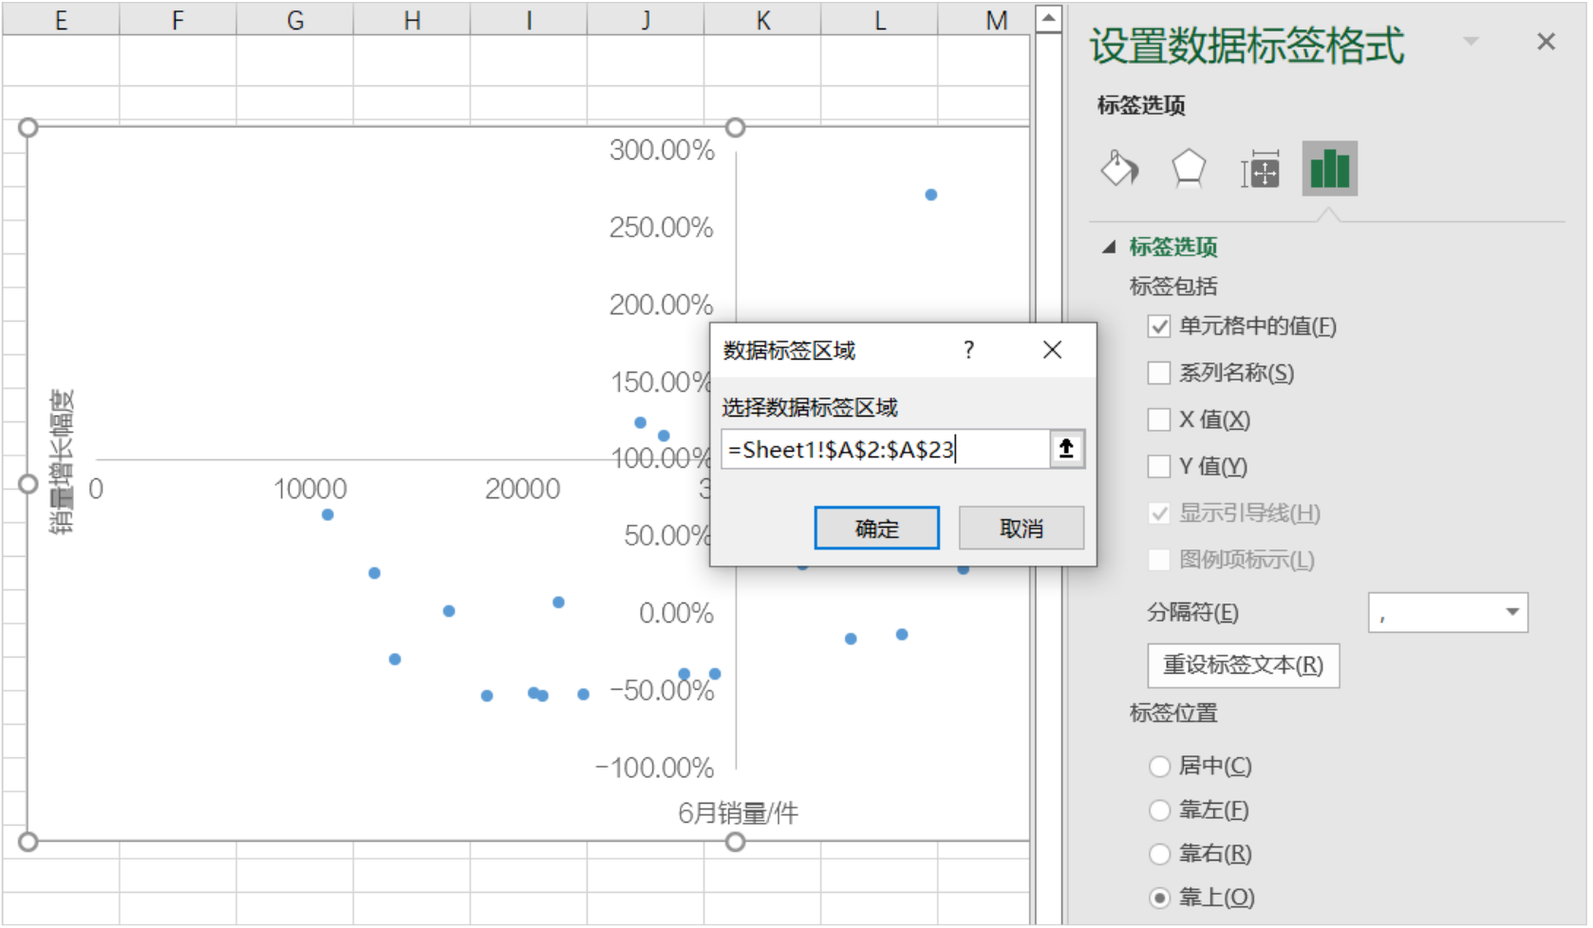
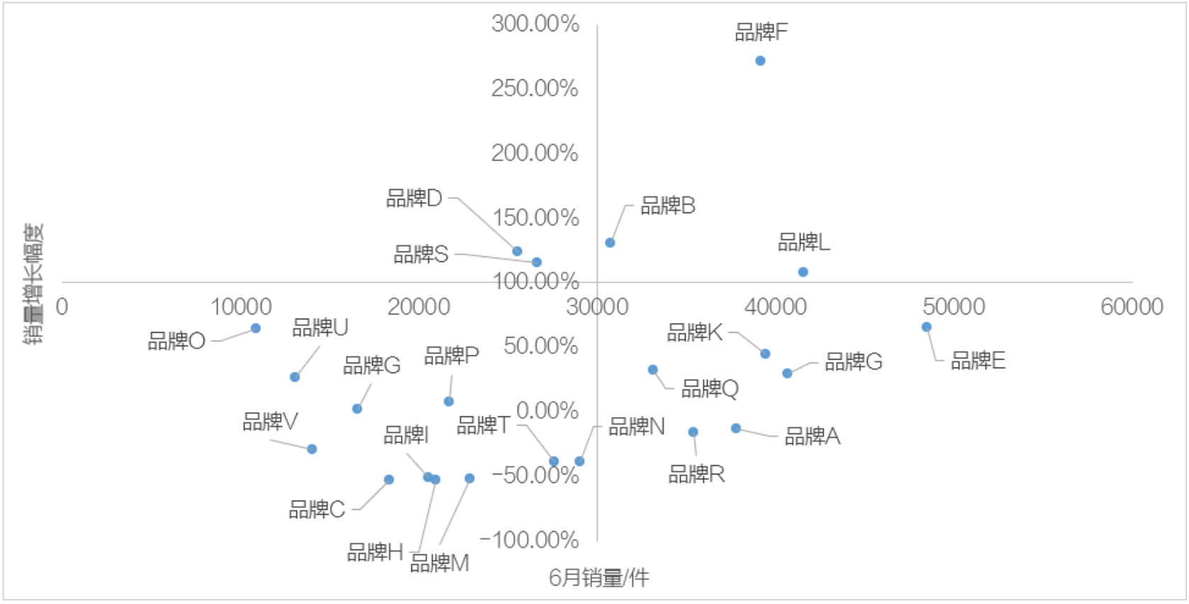
任务实战1：分析各主要竞争品牌的市场潜力
任务实施
（5）添加并设置数据标签 （6）各竞争品牌的散点图分布

Slide 9
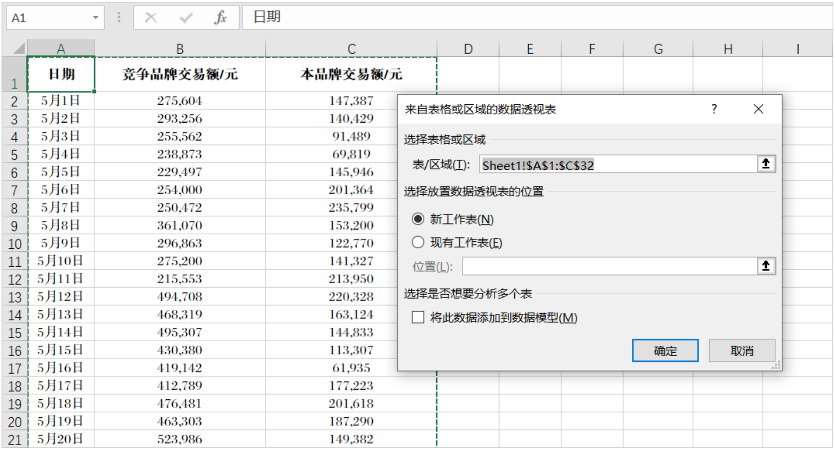
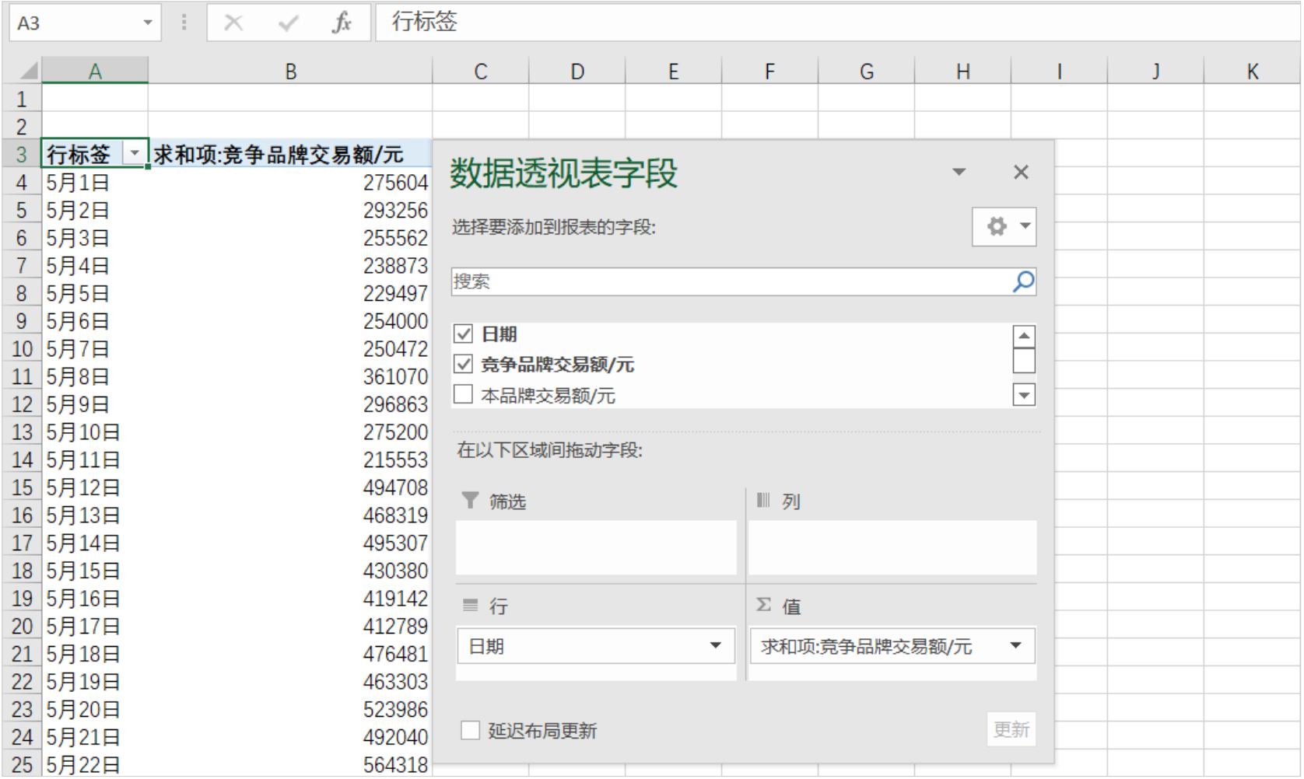
任务实战2：对比分析本品牌与竞争品牌的交易数据
任务实施
（1）创建数据透视表 （2）添加字段

Slide 10
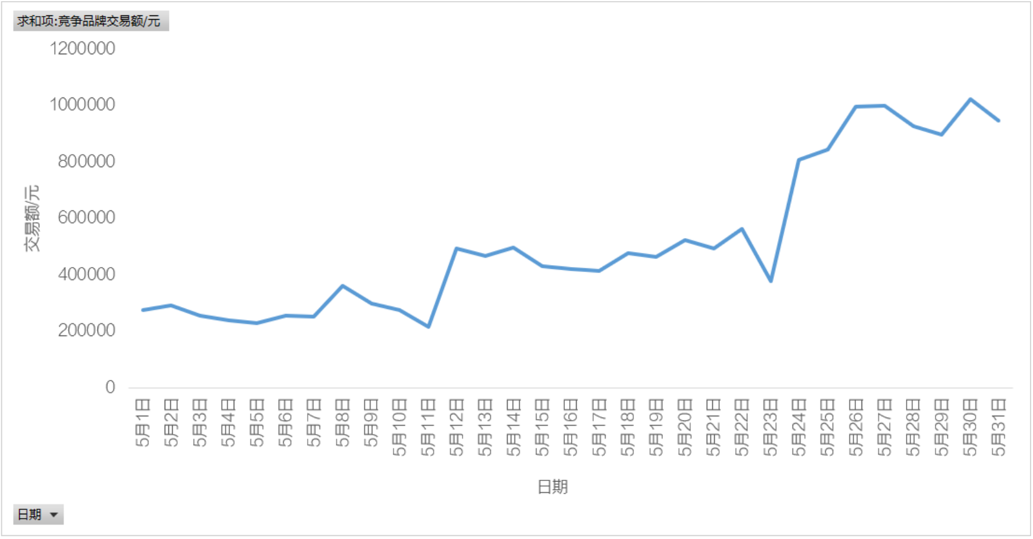
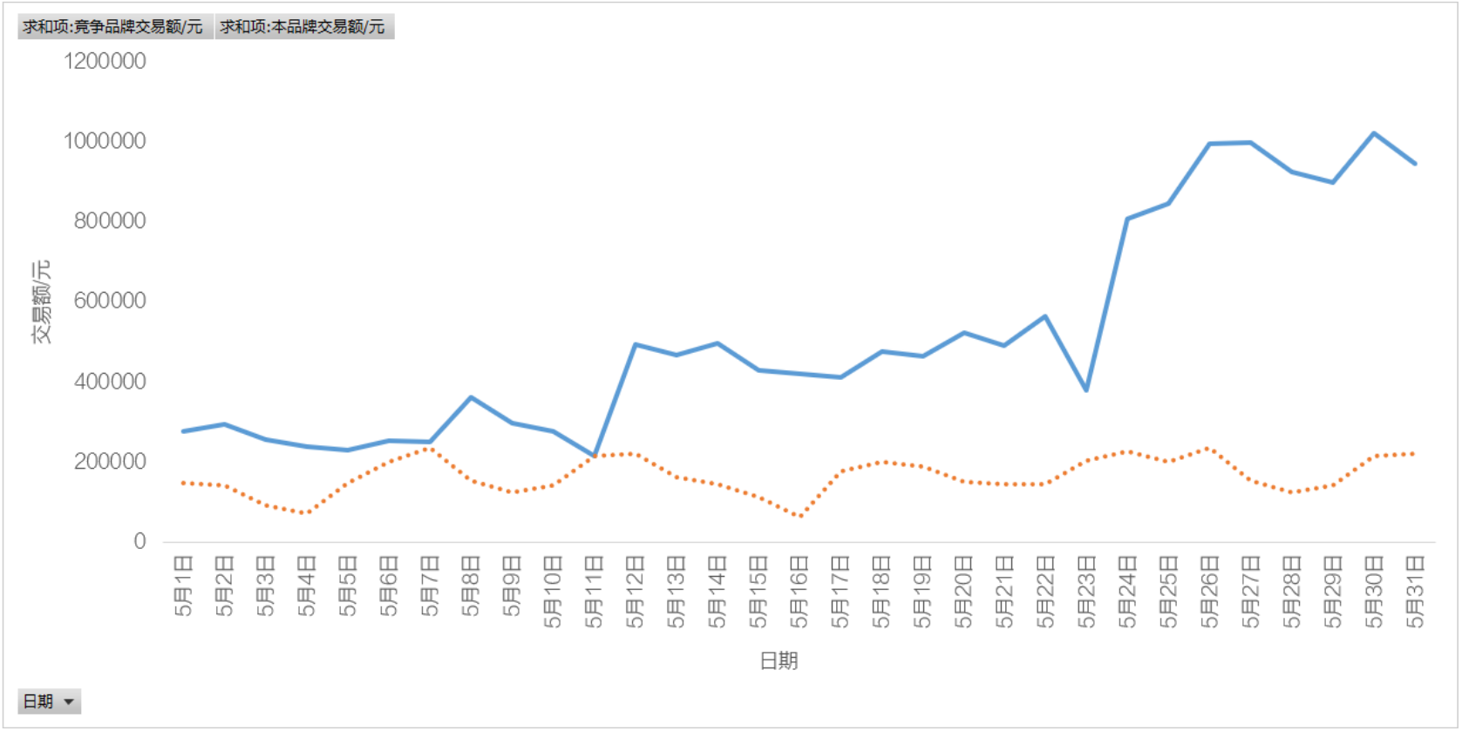
任务实战2：对比分析本品牌与竞争品牌的交易数据
任务实施
（3）创建并设置数据透视图 （4）对比竞争品牌的数据

Slide 11
CONTENTS
目 录
分析竞争品牌数据
任务一
分析竞争店铺数据
任务二
分析竞争商品数据
任务三
综合实训
实训

Slide 12
一、动销率与售罄率
相关知识
动销率
售罄率
指店铺有销售的商品品种数与店铺所经营商品品种数的比率，该指标可以反映进货品种的有效性。动销率越高，有效的进货品种越多；动销率越低，无
效的进货品种越多。
指商品的销售数量占进货数量的比率，该指标可以衡量商品的销售速度，凸显商品在市场上受欢迎的程度。售罄率与进货数量有很大的关系，在相同进货量的情况下，售罄率越高，商品的销售情况越好；售罄率越低，商品的销售情况越差。

Slide 13
二、商品的销售贡献
相关知识
商品的销售贡献是指在特定时期内，某商品对店铺销售额和利润的贡献程度。商品的销售贡献的计算公式如下。
销售贡献 = 销售收入 - 可变成本
通常来说，店铺可以按照商品的销售贡献来制订商品组合、促销策略等方面的决策。对于销售贡献较高的商品，店铺通常可以加大宣传力度、加强库存管理等，以便最大化其贡献能力；对于销售贡献较低的商品，店铺则可以采取降价、清仓等方式，或调整其定位和目标客户群体，以便提高其销售贡献能力。

Slide 14
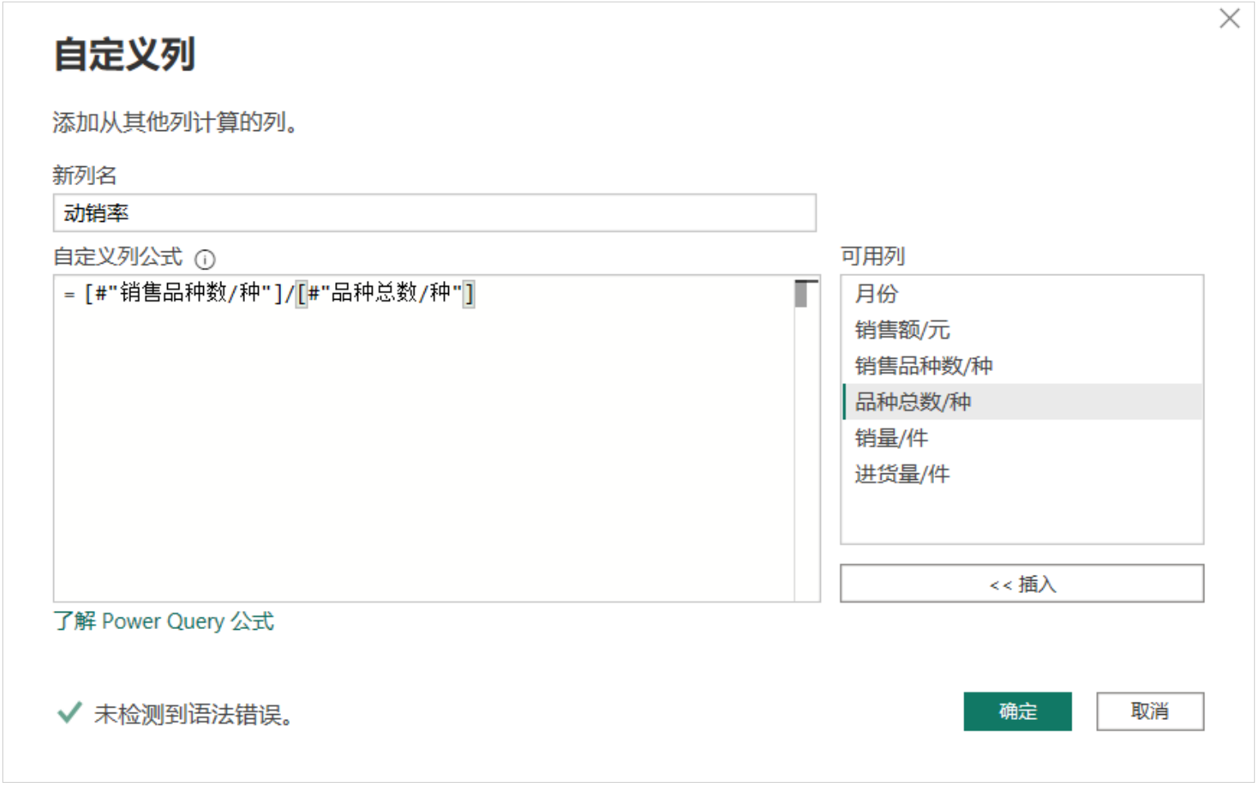
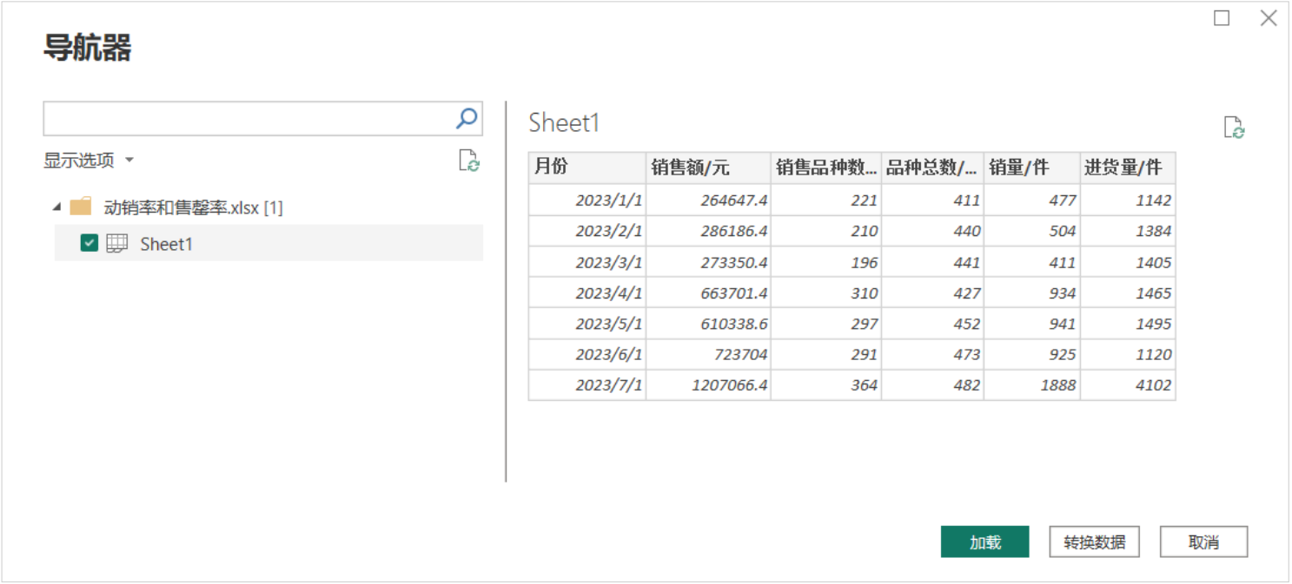
任务实战1：分析竞争店铺在指定时期的整体销售情况
任务实施
（1）加载数据 （2）计算动销率

Slide 15
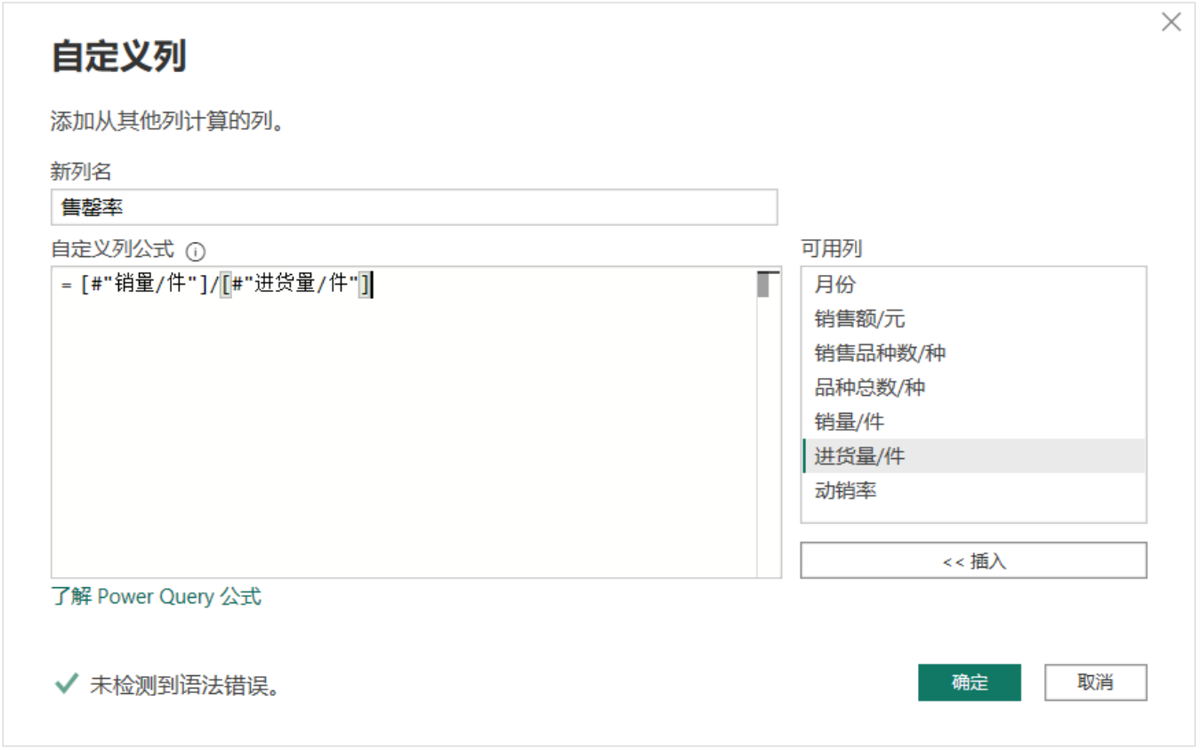
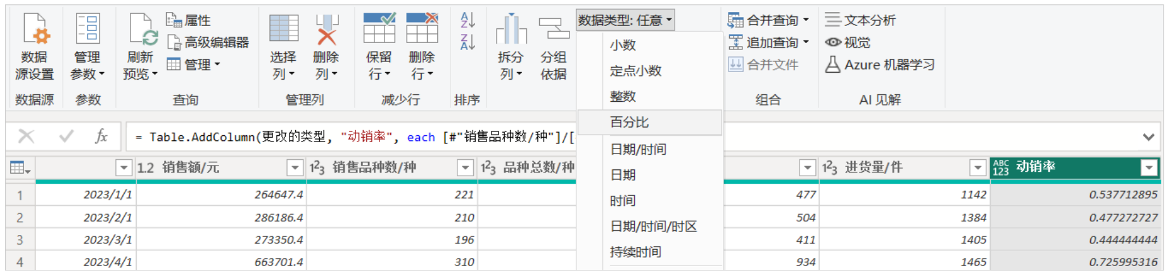
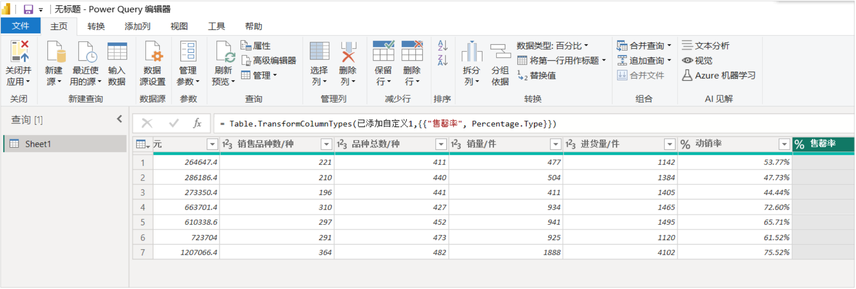
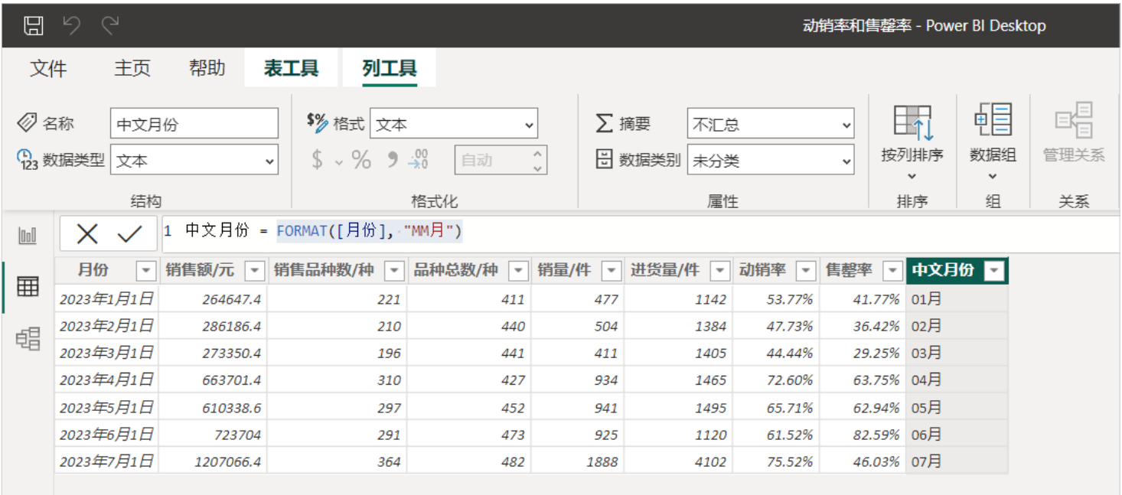
任务实战1：分析竞争店铺在指定时期的整体销售情况
任务实施
（3）设置数据类型 （4） 计算售罄率
（5）设置数据类型并应用设置 （6） 新建并重命名列

Slide 16
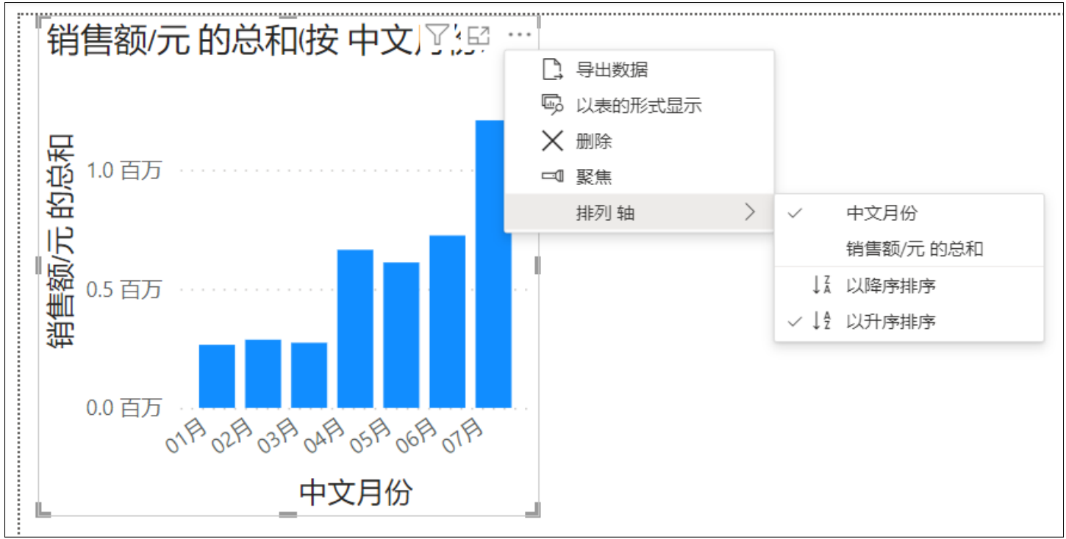
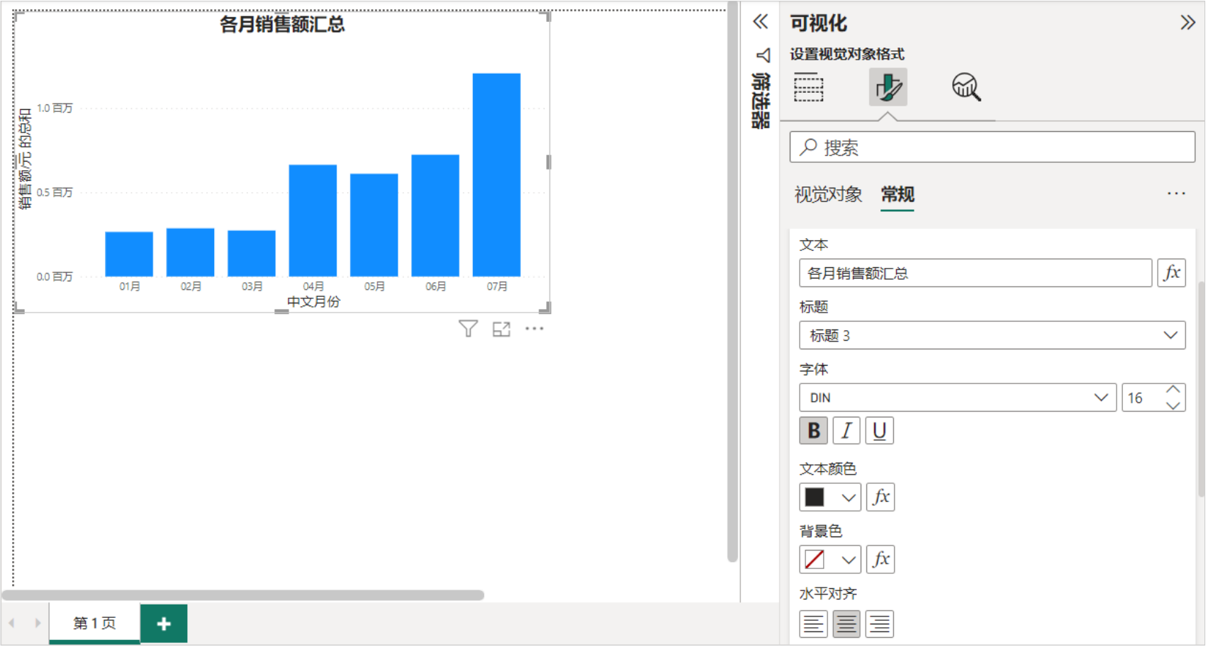
任务实战1：分析竞争店铺在指定时期的整体销售情况
任务实施
（7）调整月份的排列顺序 （8） 设置图表标题

Slide 17
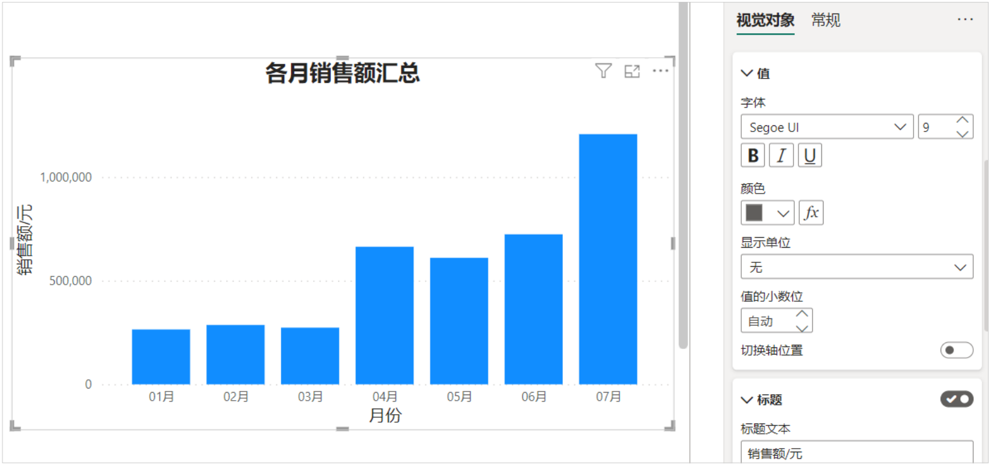
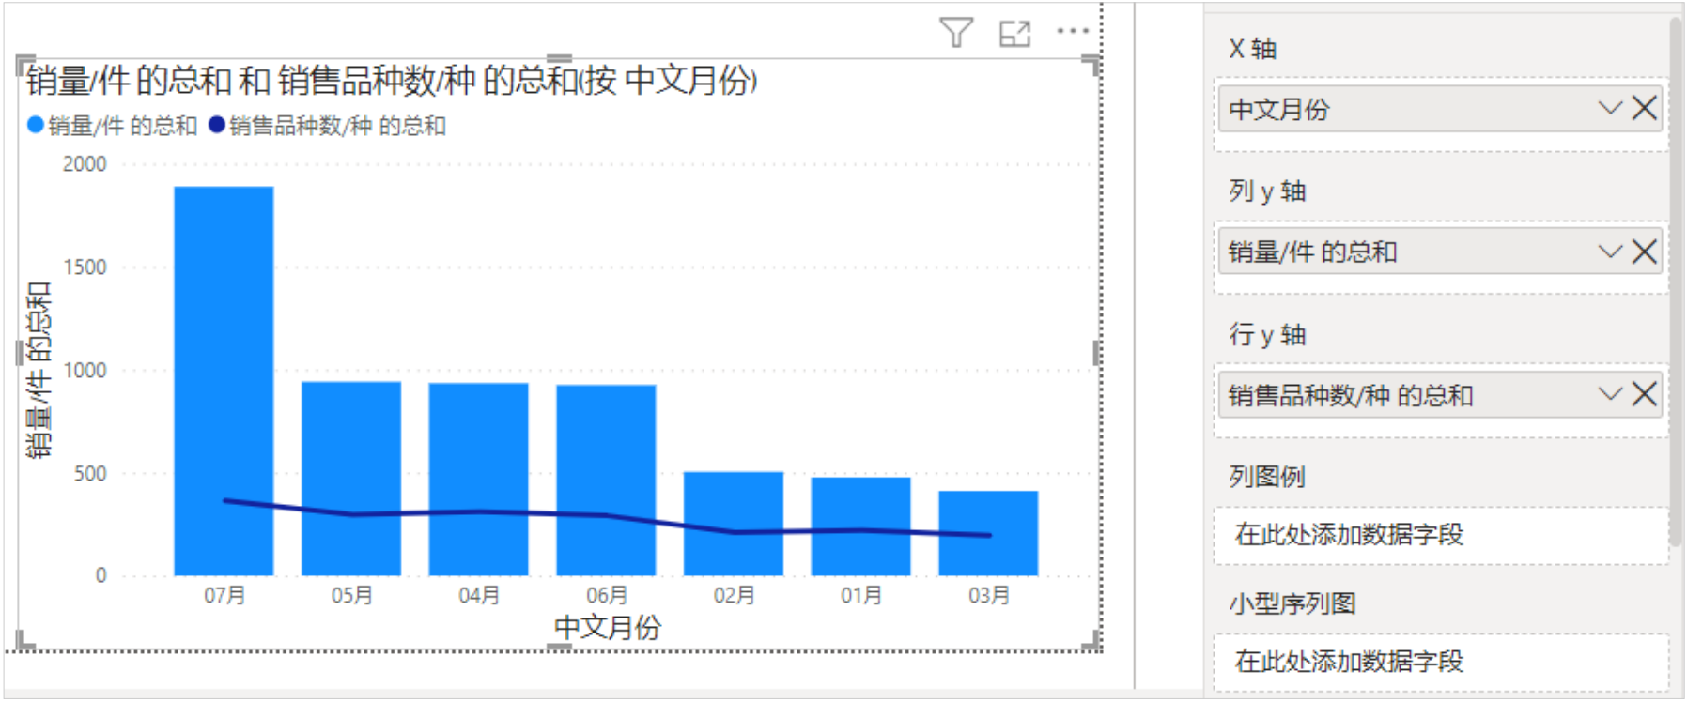
任务实战1：分析竞争店铺在指定时期的整体销售情况
任务实施
（9）设置坐标轴 （10） 创建折线和簇状柱形图

Slide 18
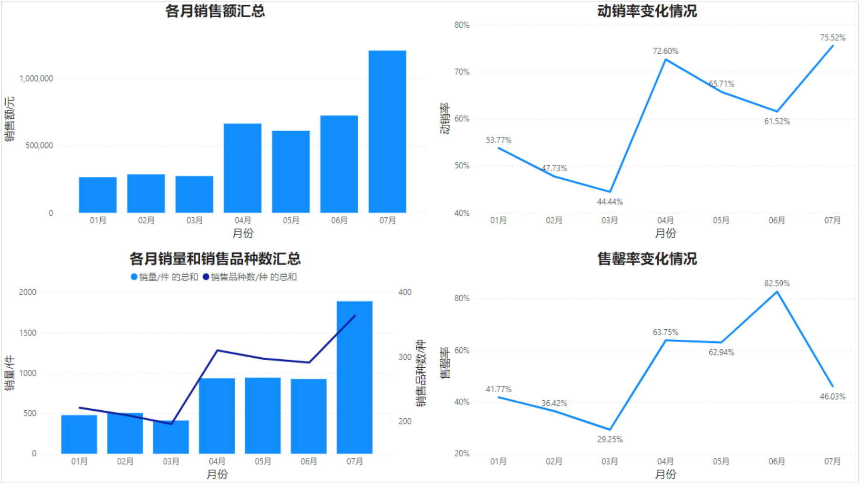
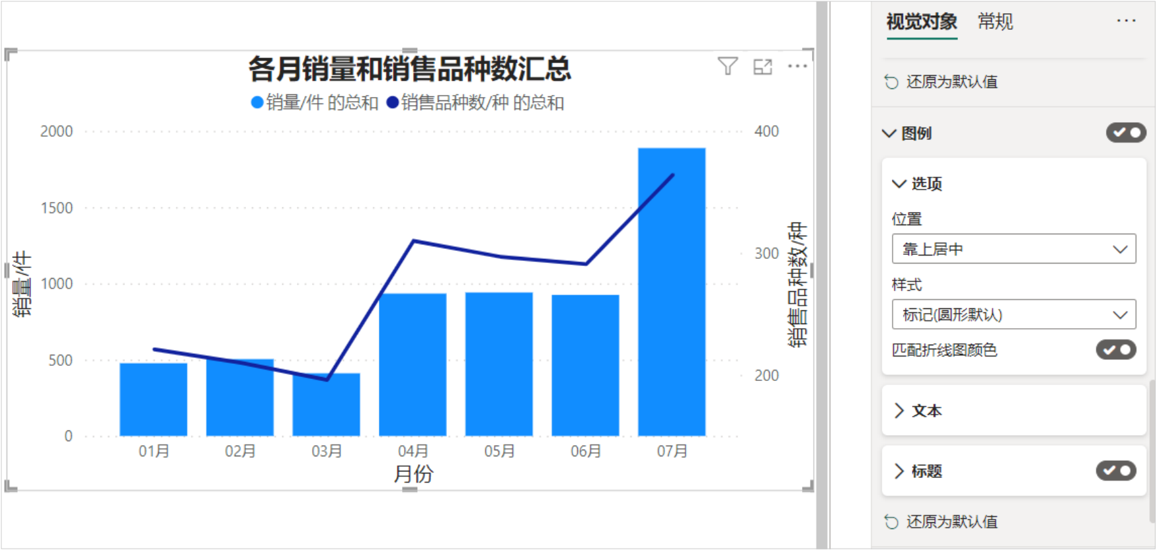
任务实战1：分析竞争店铺在指定时期的整体销售情况
任务实施
（11）设置坐标轴和图例 （12） 创建动销率和售罄率变化的折线图

Slide 19
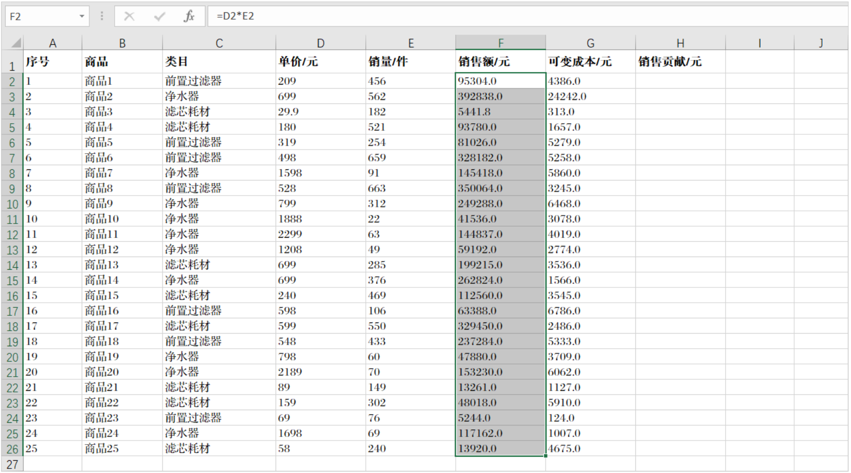
任务实战2：分析为竞争店铺作出主要销售贡献的商品类目
任务实施
（1）计算销售额

Slide 20
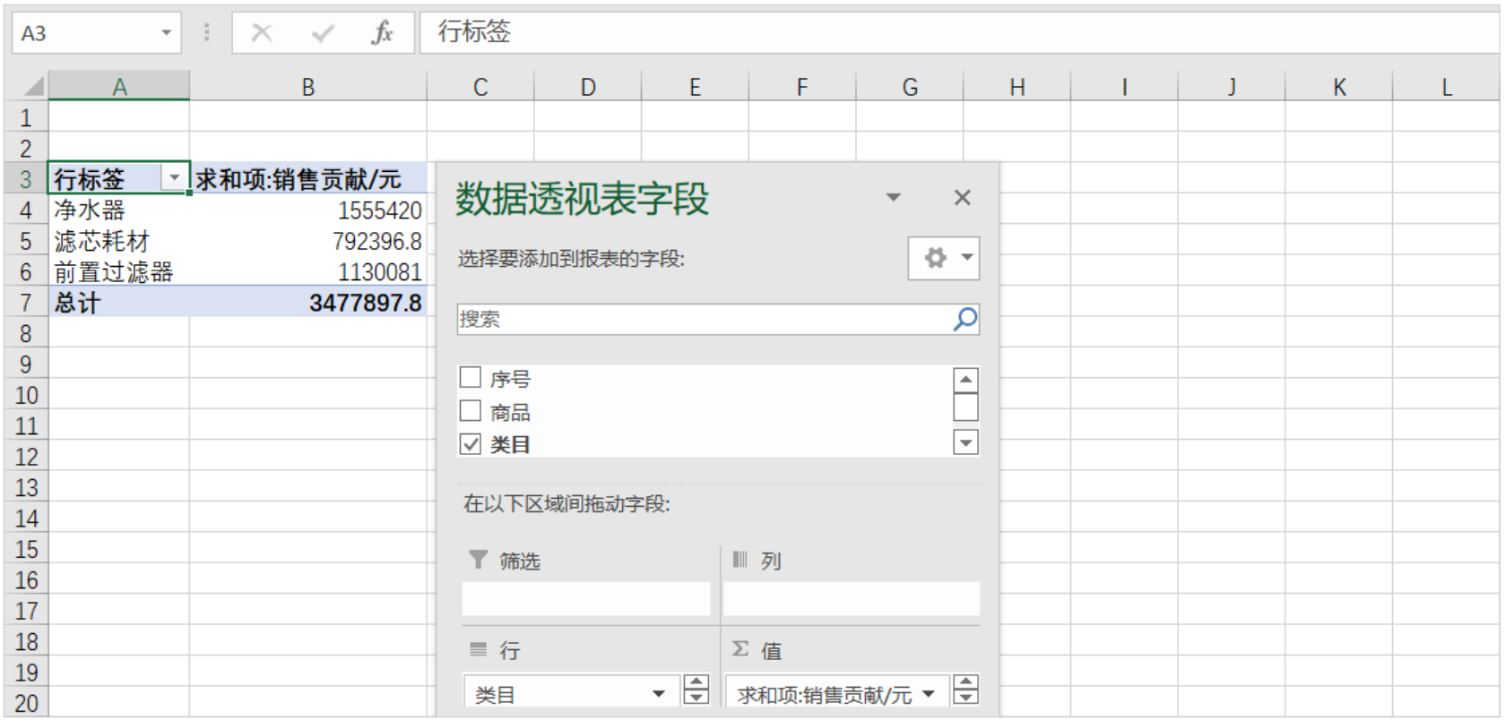
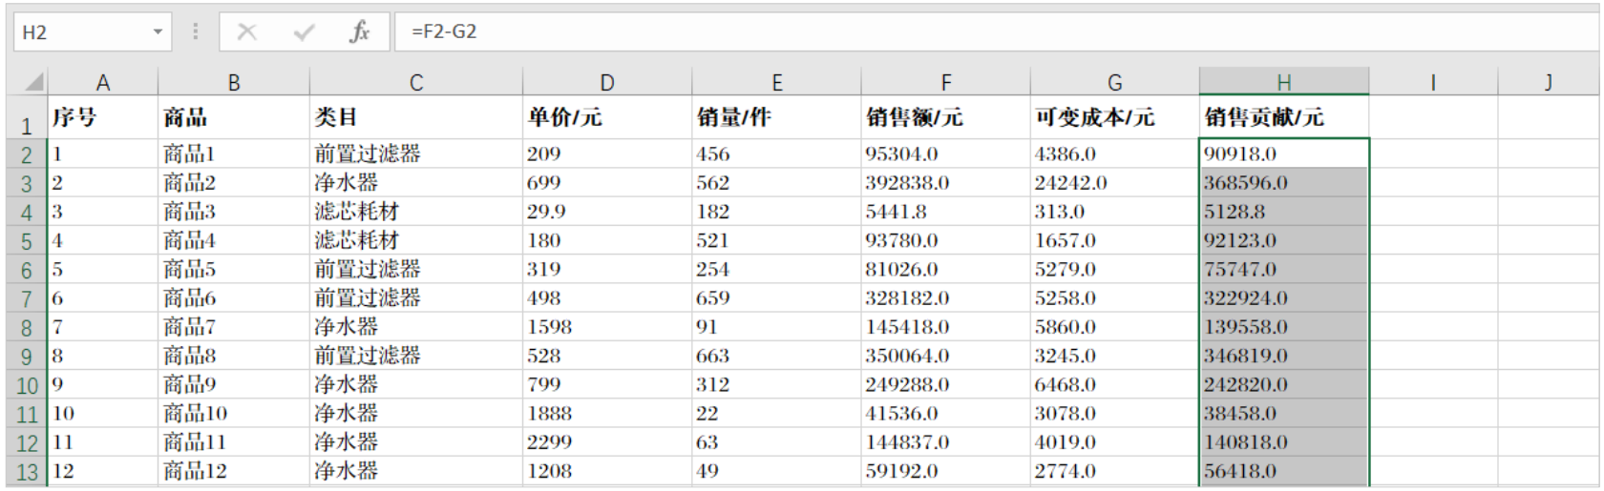
任务实战2：分析为竞争店铺作出主要销售贡献的商品类目
任务实施
（2） 计算销售贡献 （3） 创建数据透视表

Slide 21
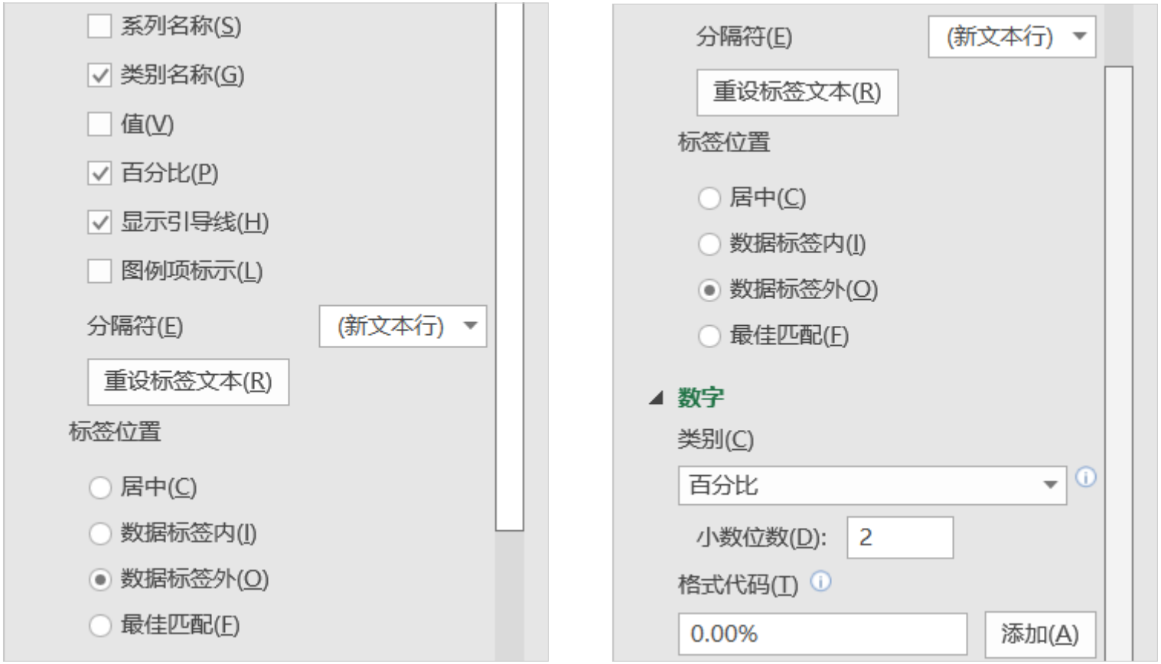
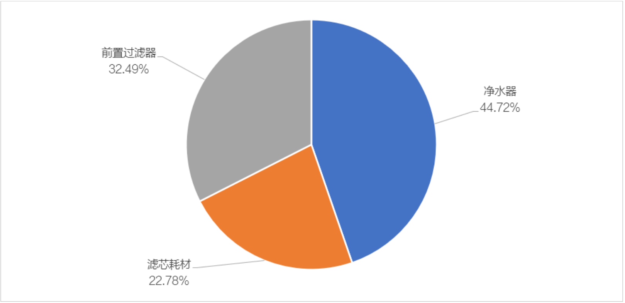
任务实战2：分析为竞争店铺作出主要销售贡献的商品类目
任务实施
（4） 设置数据标签 （5） 调整数据标签

Slide 22
CONTENTS
目 录
分析竞争品牌数据
任务一
分析竞争店铺数据
任务二
分析竞争商品数据
任务三
综合实训
实训

Slide 23
一、客户流失
相关知识
监测市场竞争情况
提供高质量的商品
与客户建立联系
及时解决客户
投诉和意见
企业应该时刻监测市场竞争情况，了解竞争对手的动态，并及时调整自身的销售策略和商品定价策略等，提高企业竞争力。
企业应该保持商品质量的监测和改进，确保商品能够满足客户需求。
企业应该通过多种渠道与客户建立联系，并及时回复客户的疑虑和问题，以便更好地维护客户关系。
企业应该建立有效的客户服务体系，及时处理客户投诉和意见，提高客户的满意度。

Slide 24
二、商品上下架管理
相关知识
为了体现公平竞争的原则，大多数电商平台往往都有专门的商品上下架规定。例如，某电商平台对商品上下架的要求是，在将某商品上架后需要以 7 天或 14 天为周期将其下架，下架后的商品默认又立即重新上架继续销售。再该规定下，商品下架只是一个虚拟的行为，也就是说，商品一旦上架销售，在不进行其他操作后就一直处于销售状态，无论是否到了下架时间，同样可以被销售，只是该上下架周期结束，会以一个新的周期开始计算上下架周期，不会影响商品的销售状态。

Slide 25
二、商品上下架管理
相关知识
（一）上架时间优化
假设网购的黄金时段有 3 个， 分别是 上 午 9:00~11:00，下午 15:00~17:00，晚上20:00~22:00。由于商品的上架时间就是商品的下架时间点，如果该时间点处于人气高峰的黄金时段，那么商品获得的关注就更多。
另外，除了考虑商品上架的黄金时段外，还应考虑如何避开主要竞争商品的销售高峰时段，避免商品流量被竞争商品瓜分。

Slide 26
二、商品上下架管理
相关知识
（二）分次上架商品
电商平台有不同的商品排名刷新频率，如某平台一天大部分时间的刷新频率为 15 分钟 1次，晚上 19:30~23:30 为 30 分钟 1 次。因此，企业可以结合确定的黄金时段，按照刷新频率来分次上架商品，从而保证商品获得较大的流量和关注度，促使商品获取更好的竞争力。

Slide 27
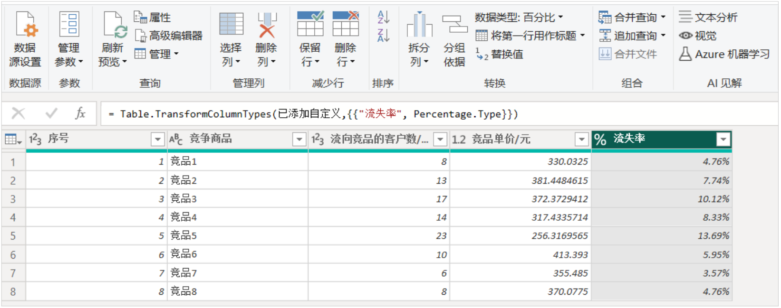
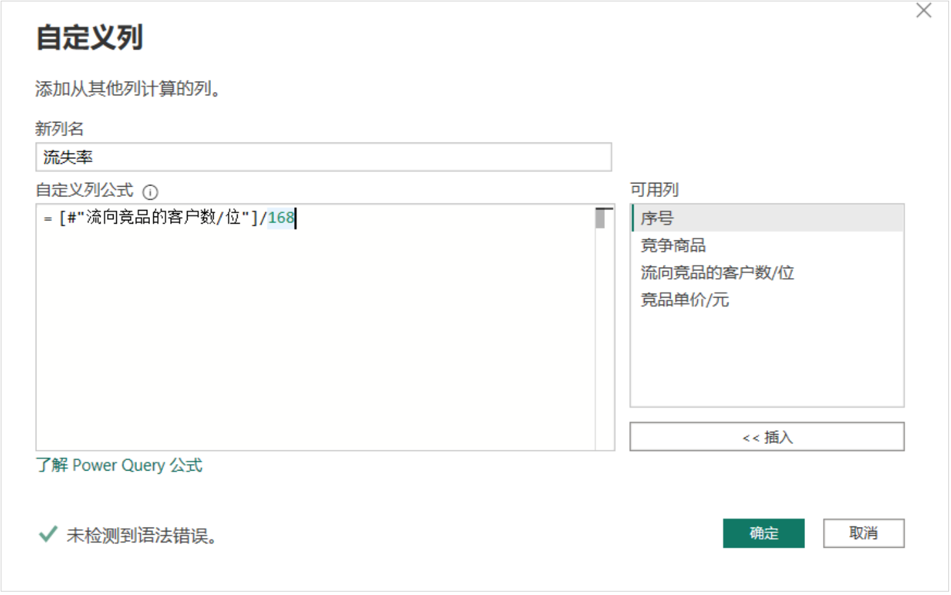
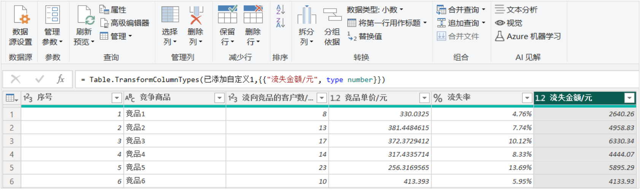
任务实战1：分析竞争商品的客户流失情况
任务实施
（2）设置数据类型
（1）设置计算公式
（3） 创建“流失金额 / 元”列并设置数据类型

Slide 28
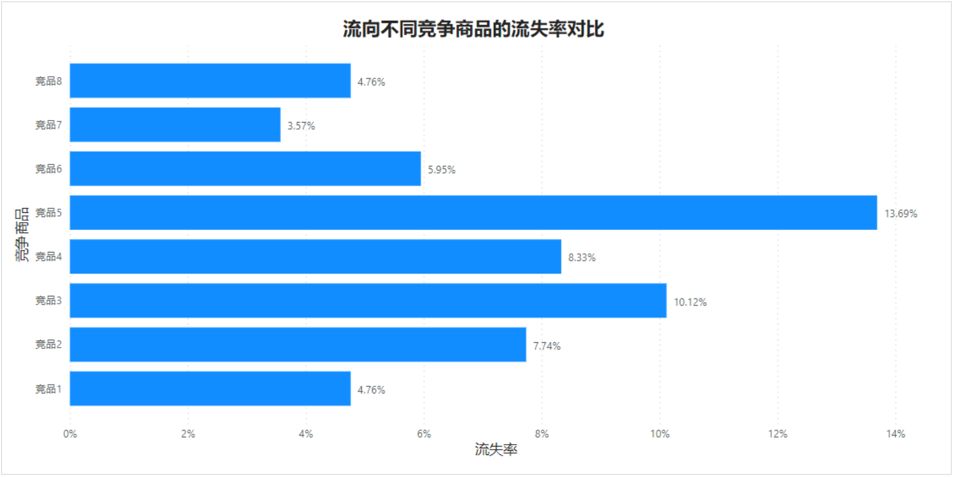
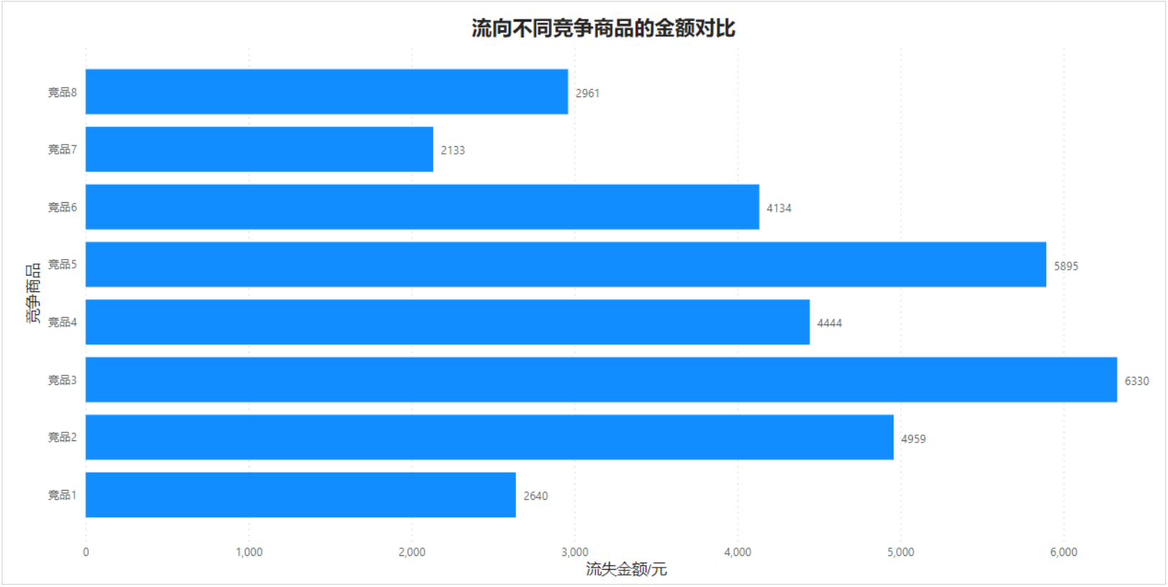
任务实战1：分析竞争商品的客户流失情况
任务实施
（4） 创建流失率条形图 （5） 创建流失金额条形图

Slide 29
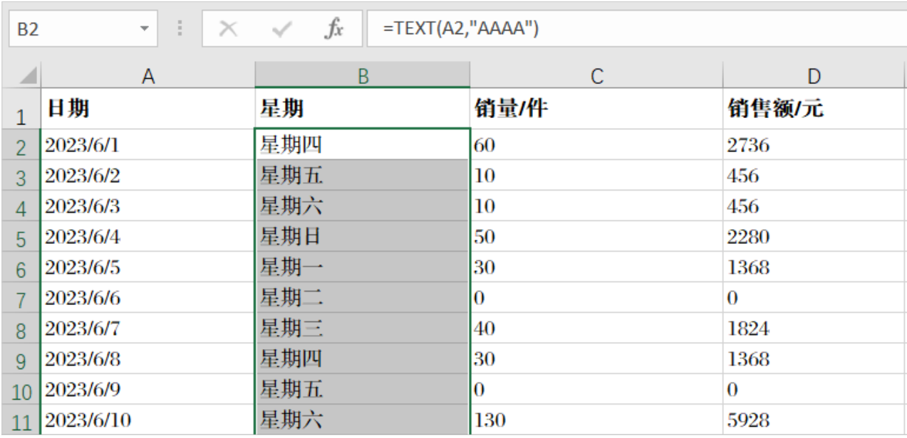
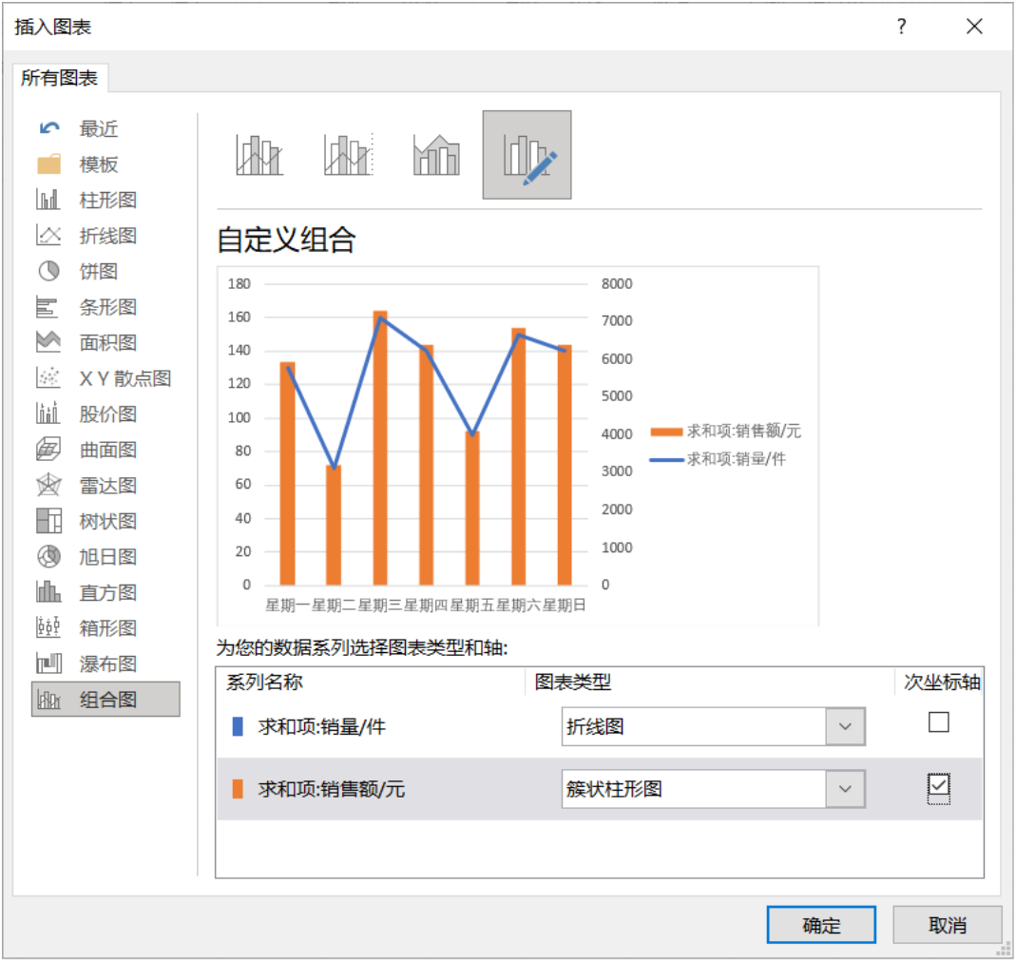
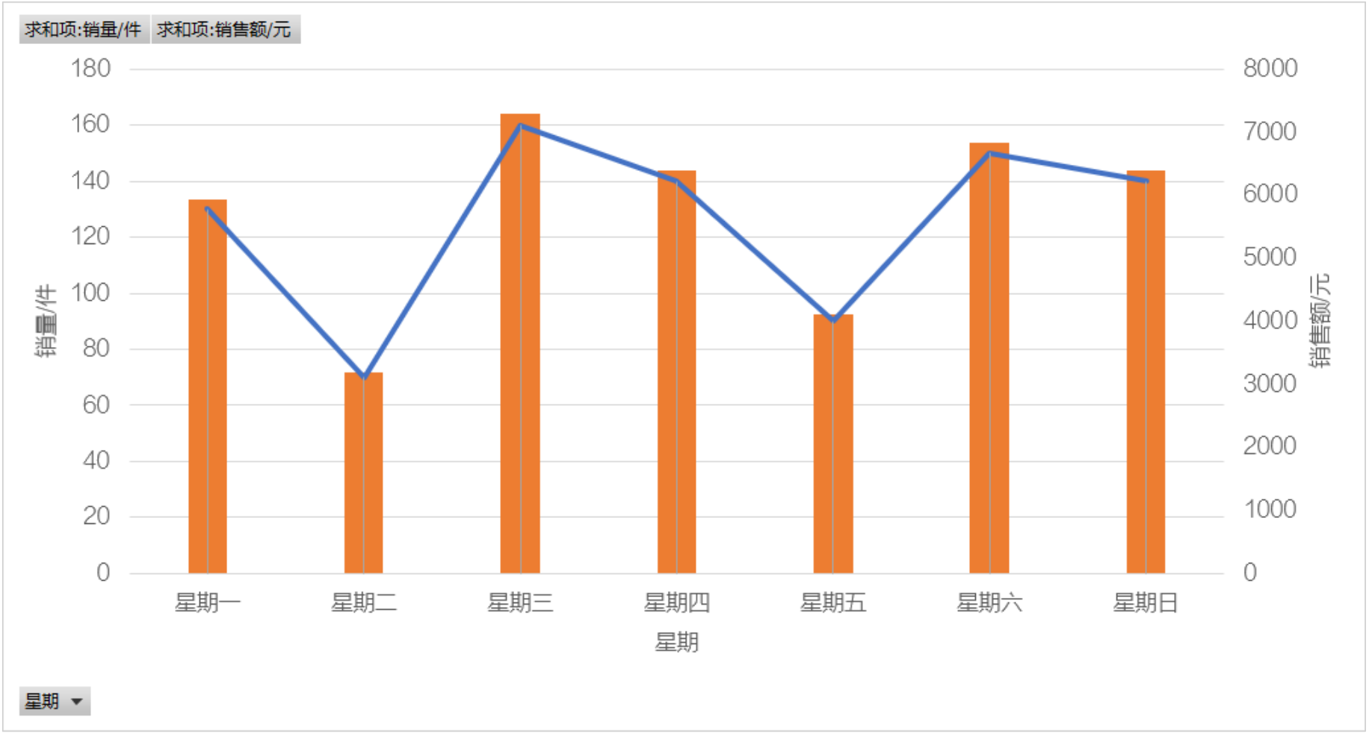
任务实战2：分析竞争商品的销售高峰时期
任务实施
（1） 转换数据 （2） 设置组合图
（3） 设置坐标轴标题

Slide 30
CONTENTS
目 录
分析竞争品牌数据
任务一
分析竞争店铺数据
任务二
分析竞争商品数据
任务三
综合实训
实训

Slide 31
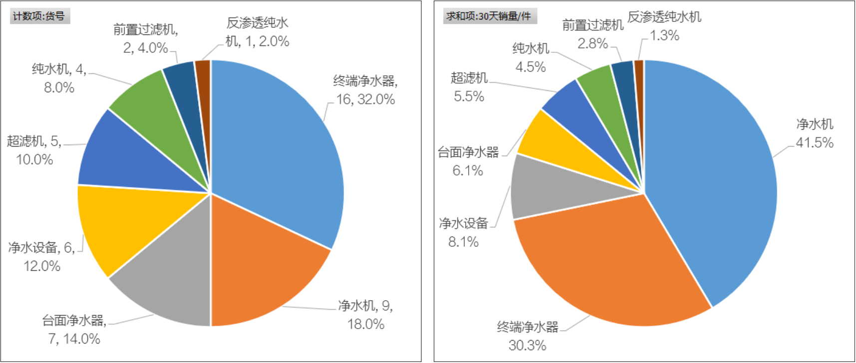
综合实训
Comprehensive Training
实训一 详细分析竞店数据
实训目标：使用数据透视图汇总该竞争店铺的商品类目分布情况及各类目的销售贡献。
实训描述：打开“竞店数据 .xlsx”文件，建立数据透视表和数据透视图，汇总不同商品类目的数量，查看各类目的占比情况；然后汇总不同类目 30 天的销量数据，并分析各类目商品的销售贡献。
参考效果

Slide 32
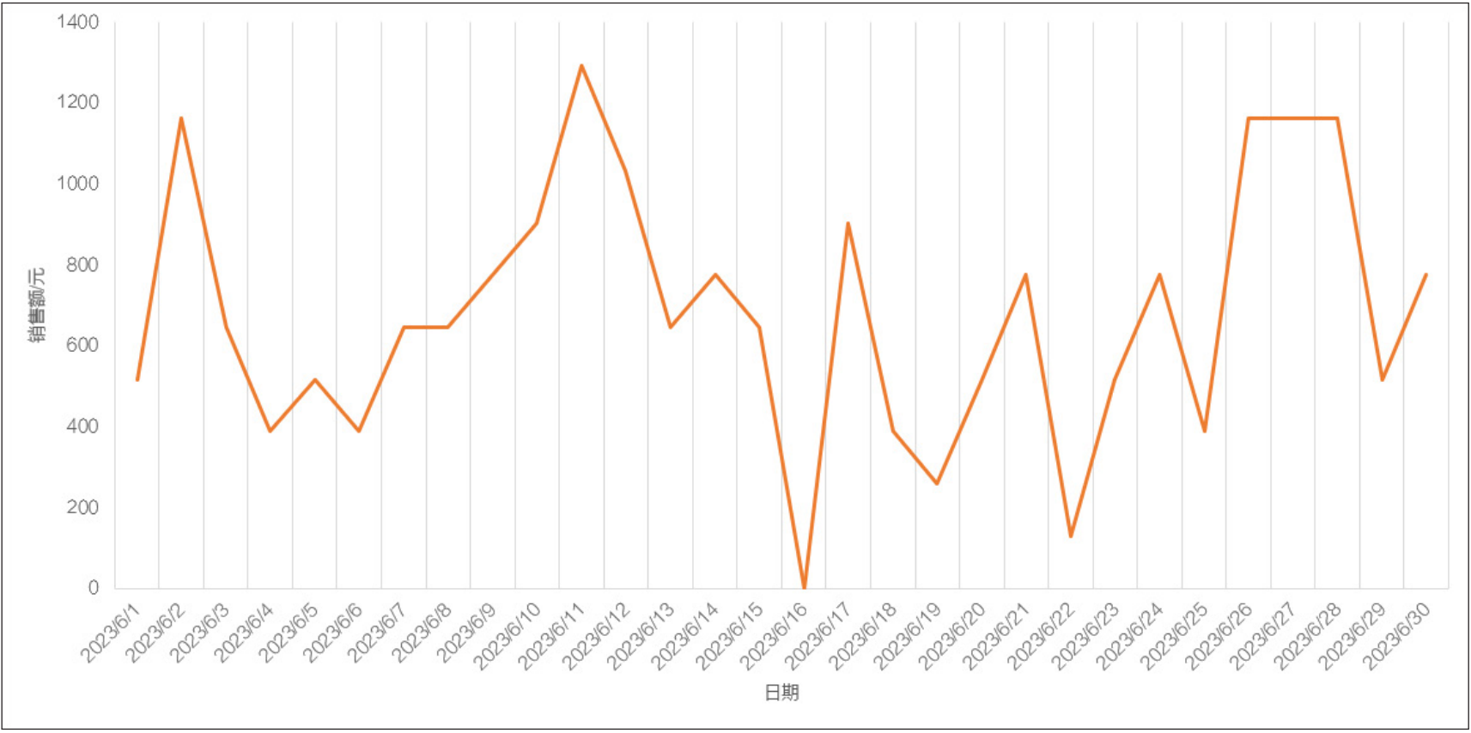
综合实训
Comprehensive Training
实训二 详细分析竞品数据
实训目标：使用图表分析竞争商品的销售变化趋势和销售高峰。
实训描述：打开“竞品数据 .xlsx”文件，使用 TEXT 函数得到星期数据，建立数据透视图，汇总销量数据，然后建立日销售额折线图。
参考效果

Slide 33
祝：学有所成！
数据化运营管理（第2版 微课版）

Slide 34


更多样书申请和资源下载需求，请登录人邮教育社区（www.ryjiaoyu.com)
海量图书方便查询
囊括各大品类，您想要的应有尽有
优惠购书
教师可以申请最低折扣
学生直接优惠购买图书
免费申请样书
教师免费申请样书，
我们将安排快递迅速送达
成为作者
下载配套资源
欢迎写文章／投稿，我们强大的编辑团队将为您提供专业和高效的编辑出版服务
教学视频、PPT课件、教学案例、
习题答案、模拟试卷等丰富资源
免费下载

